Slide 1

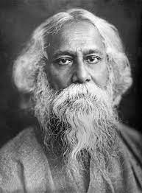
“Religion, like poetry, is not a mere idea, it is expression. The self-expression of God is in the endless variety of creation and our attitude toward the Infinite Being must also in its expression have a variety of individuality ceaseless and unending.”
ধর্ম প্রসঙ্গে রবীন্দ্রনাথ

Slide 2
Rabindranath Thakur
Born : 7 May 1861,
25th of Baishakh, 1268
Calcutta, West Bengal, India
Died : 7 August 1941 (aged 80)
Calcutta, West Bengal, India

Slide 3
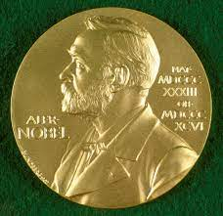
Nobel prize in literature for Gitanjali on 1913

Slide 4
রবীন্দ্র ভাবনায় প্রভাব
ব্রাহ্ম সমাজ
হিন্দু

Slide 5
ধর্ম
মানুষের ধর্ম
The religion of man
sadhona
ধর্ম

Slide 6
ধর্ম কখনও কোন গোষ্ঠী, স্মপ্রদায়, বা রাষ্ট্রের মধ্যে সীমাবদ্ধ নয়।

Slide 7
বিশ্বপ্রকাশ সূর্যের আলোকে গ্রহন করার
জন্য যেমন কারো উপর নির্ভর করতে হয় না ... ধর্মও আলোর মত।

Slide 8
তিনি ছিলেন তন্ত্র-মন্ত্র, কৃত্রিম ধার্মিকতার বিরোধী ।
ধর্ম প্রচার করে স্বাধীনতা।

Slide 9
ভালোবাসা, ত্যাগ,আন্তরিকতা ও সরলতা – এই দিয়েই তৈরি হয় প্রকৃত ধার্মিকের জীবন।

Slide 10

Barun Ball
Asst. Prof. of Philosophy
Chandidas Mahavidyalaya

